Slide 1



المستوى
المقاعد
محدودة
1
النشاط العلمي
المرجع: الفضاء في النشاط العلمي
الدرس الثاني : أنا أتغذى
الوحدة 2
الأسبوع 3
إعداد: الأستاذ سيف الدين الزرايفي
م.م العقاد الرائدة – مديرية الجديدة

Slide 2






خاص بالأستاذ
الشروط والوسائل الديداكتيكية والتقنية
مؤشر الليزر
مطابقة الشرائح لإطار العرض
المذكرة اليومية: جذاذة
حاسوب جاهز يتضمن شرائح الدرس

Slide 3
خاص بالأستاذ
تقديم الوحدة الثانية
أستطيع أن أتحرك و أتنقل
الدرس 1
أنا أتنفس
الدرس 2
أنا أتغذى
الدرس 3
كيف أصنع بهلوانا متحرك ؟
الدرس 4
الاستراتيجيات
أدعم تعلماتي و أنميها
أقوم تعلماتي

Slide 4
درس اليوم
أنا أتغذى

Slide 5

خاص بالأستاذ
مراحل الحصة
وضعية الانطلاق
1
أتساءل
2
أقترح فرضيات
3
أختبر فرضياتي
4
أستخلص
5
أطبق
6

Slide 6

خاص بالأستاذ
عند نهاية الحصة
على الأقل % 80 من المتعلمين سيكونون قادرين على:
أن يتعرف المتعلم (ة) أسماء الأغذية
أن يصنفا الأغذية حسب مصدرها
أن يتعرفا أن الغذاء و الماء ضروريان للإنسان
أن يحافظا على صحتهما بتناول أغذية متنوعة و نظيفة

Slide 7
وضعية الانطلاق

Slide 8



6. أطبق | 5. أستخلص | 4. أختبر فرضياتي | 3. أقترح فرضيات | 2. أتساءل | 1. وضعية الانطلاق
ضعوا الكراسة في القمطر.
Version provisoire pour la formation des enseignants
Version provisoire pour la formation des enseignants

Slide 9

6. أطبق | 5. أستخلص | 4. أختبر فرضياتي | 3. أقترح فرضيات | 2. أتساءل | 1. وضعية الانطلاق
مرحبا بكم ، سننطلق في حصة النشاط العلمي.
Version provisoire pour la formation des enseignants
Version provisoire pour la formation des enseignants

Slide 10
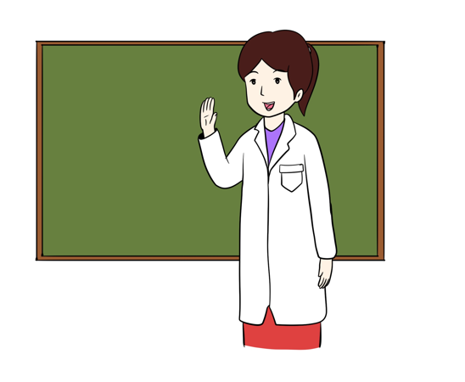
6. أطبق | 5. أستخلص | 4. أختبر فرضياتي | 3. أقترح فرضيات | 2. أتساءل | 1. وضعية الانطلاق
يختار أستاذ متعلم و يطلب منه احضار طعامه (الأغلبية يحضرون معهم الأكل لتناوله اثناء الاستراحة)
Version provisoire pour la formation des enseignants
Version provisoire pour la formation des enseignants

Slide 11

6. أطبق | 5. أستخلص | 4. أختبر فرضياتي | 3. أقترح فرضيات | 2. أتساءل | 1. وضعية الانطلاق
أطرح أسئلة على المتعلمين مثال ماذا أحضرت معك للأكل؟ لماذا ؟......
أساعدهم على فهم الوضعية و أشجعهم على التساؤل الحر و التعبير عن تمثلاتهم حول الموضوع للوصول إلى سؤال التقصي.
بم أتغذى ؟
Version provisoire pour la formation des enseignants
Version provisoire pour la formation des enseignants

Slide 12




6. أطبق | 5. أستخلص | 4. أختبر فرضياتي | 3. أقترح فرضيات | 2. أتساءل | 1. وضعية الانطلاق
:أمنح لهم مهلة للتفكير، ليقدموا شفهيا حلولا مؤقتة للتساؤل المطروح على غرار
1
2
Version provisoire pour la formation des enseignants
Version provisoire pour la formation des enseignants

Slide 13
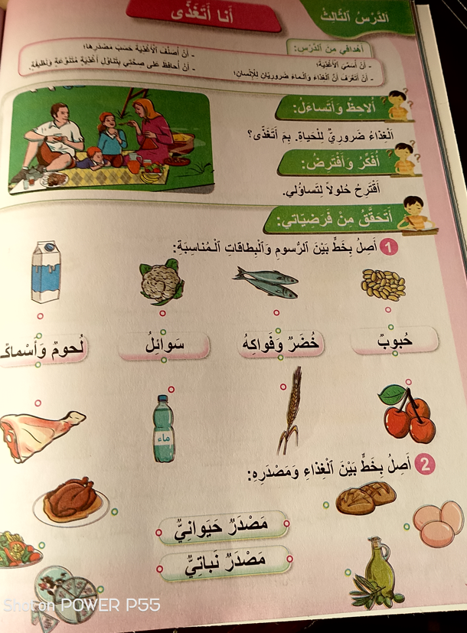
6. أطبق | 5. أستخلص | 4. أختبر فرضياتي | 3. أقترح فرضيات | 2. أتساءل | 1. وضعية الانطلاق
خذوا الكراسات الصفحة 26
Version provisoire pour la formation des enseignants
Version provisoire pour la formation des enseignants

Slide 14
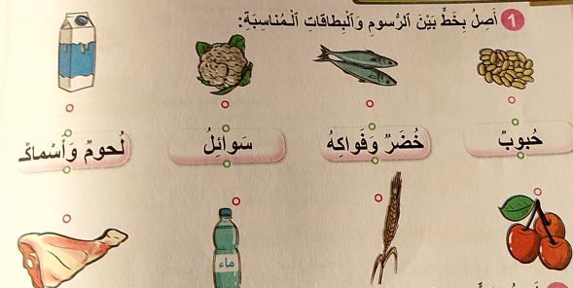
6. أطبق | 5. أستخلص | 4. أختبر فرضياتي | 3. أقترح فرضيات | 2. أتساءل | 1. وضعية الانطلاق
صل بخط بين الرسوم و البطاقات المناسبة (النشاط 1 )
Version provisoire pour la formation des enseignants
Version provisoire pour la formation des enseignants

Slide 15
6. أطبق | 5. أستخلص | 4. أختبر فرضياتي | 3. أقترح فرضيات | 2. أتساءل | 1. وضعية الانطلاق
تصحيح جماعي
Version provisoire pour la formation des enseignants
Version provisoire pour la formation des enseignants

Slide 16
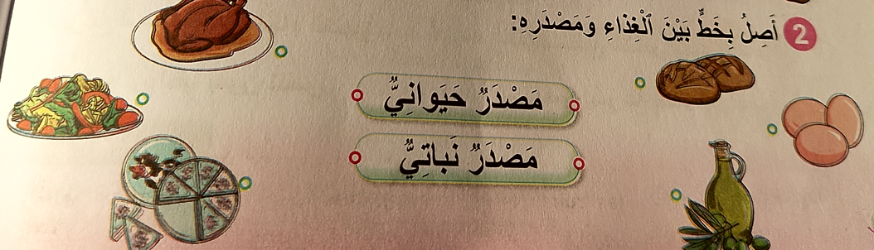
6. أطبق | 5. أستخلص | 4. أختبر فرضياتي | 3. أقترح فرضيات | 2. أتساءل | 1. وضعية الانطلاق
صل بخط بين الغذاء و مصدره ( النشاط 2)
Version provisoire pour la formation des enseignants
Version provisoire pour la formation des enseignants

Slide 17
6. أطبق | 5. أستخلص | 4. أختبر فرضياتي | 3. أقترح فرضيات | 2. أتساءل | 1. وضعية الانطلاق
تصحيح جماعي
Version provisoire pour la formation des enseignants
Version provisoire pour la formation des enseignants

Slide 18
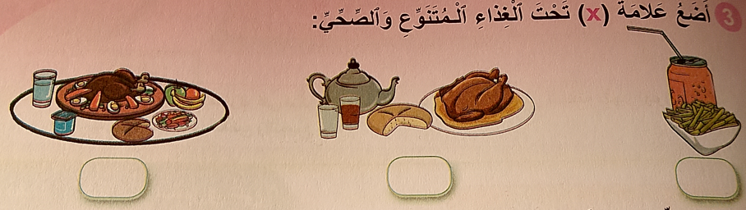
6. أطبق | 5. أستخلص | 4. أختبر فرضياتي | 3. أقترح فرضيات | 2. أتساءل | 1. وضعية الانطلاق
ضع علامة x تحت الغذاء المتنوع و الصحي
Version provisoire pour la formation des enseignants
Version provisoire pour la formation des enseignants

Slide 19
6. أطبق | 5. أستخلص | 4. أختبر فرضياتي | 3. أقترح فرضيات | 2. أتساءل | 1. وضعية الانطلاق
تصحيح جماعي
x
Version provisoire pour la formation des enseignants
Version provisoire pour la formation des enseignants

Slide 20
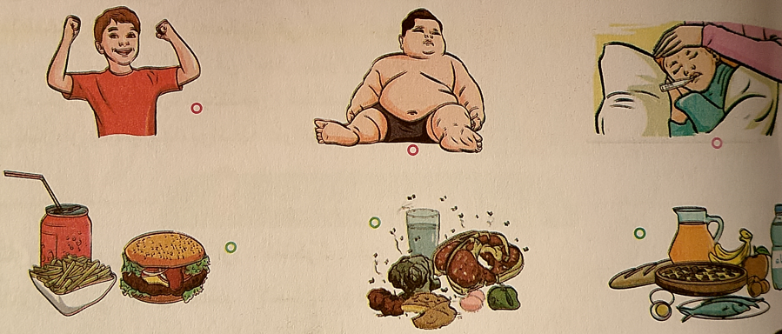
6. أطبق | 5. أستخلص | 4. أختبر فرضياتي | 3. أقترح فرضيات | 2. أتساءل | 1. وضعية الانطلاق
صل بخط بين الشخص و ما يتغذى به ( النشاط 4)
Version provisoire pour la formation des enseignants
Version provisoire pour la formation des enseignants

Slide 21
6. أطبق | 5. أستخلص | 4. أختبر فرضياتي | 3. أقترح فرضيات | 2. أتساءل | 1. وضعية الانطلاق
تصحيح جماعي
Version provisoire pour la formation des enseignants
Version provisoire pour la formation des enseignants

Slide 22
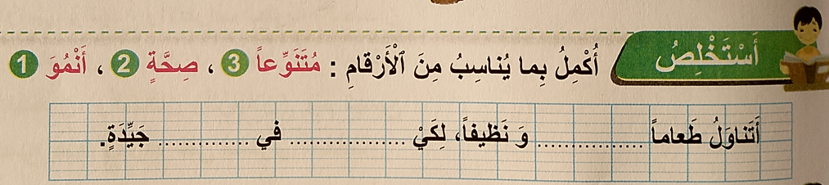
6. أطبق | 5. أستخلص | 4. أختبر فرضياتي | 3. أقترح فرضيات | 2. أتساءل | 1. وضعية الانطلاق
Version provisoire pour la formation des enseignants
Version provisoire pour la formation des enseignants

Slide 23
6. أطبق | 5. أستخلص | 4. أختبر فرضياتي | 3. أقترح فرضيات | 2. أتساءل | 1. وضعية الانطلاق
تصحيح جماعي
2
1
3
Version provisoire pour la formation des enseignants
Version provisoire pour la formation des enseignants

Slide 24
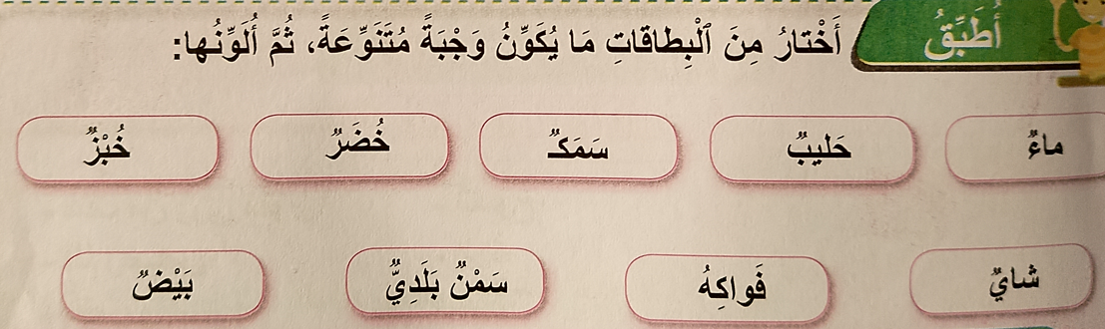
6. أطبق | 5. أستخلص | 4. أختبر فرضياتي | 3. أقترح فرضيات | 2. أتساءل | 1. وضعية الانطلاق
اختر من البطاقات ما يكون وجبة متنوعة، ثم لونها
Version provisoire pour la formation des enseignants
Version provisoire pour la formation des enseignants

Slide 25
المعجم

Slide 26


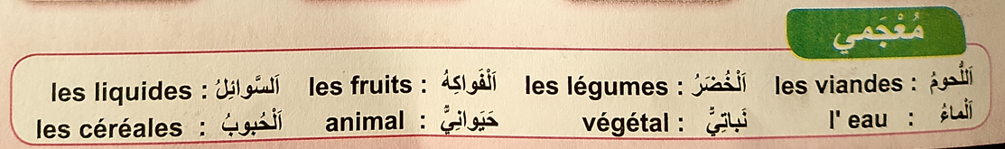
تعلمنا كيف نتوقع ما سيحدث في الحكاية من خلال ملاحظة الصورة.
تذكروا أحداث حكايتنا سوف نستمع إليها ونواصل فهمها في الحصة المقبلة

Slide 27
اختتام الحصة
ماذا تعلمنا اليوم؟
الاعداد لدرس التكنولوجيا

Slide 28
ماذا تعلمنا اليوم؟
أن أسمي الأغذية
أن أصنف الأغذية حسب مصدرها
أن أتعرف أن الغذاء و الماء ضروريان للإنسان
أن أحافظ على صحتي بتناول أغذية متنوعة و نظيفة

Slide 29
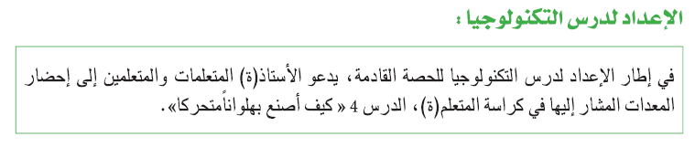
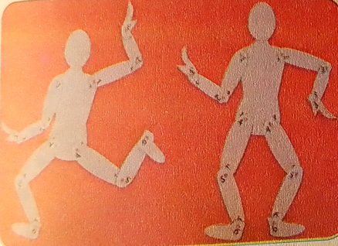
الاعداد لدرس التكنولوجيا
تعلمنا كيف نتوقع ما سيحدث في الحكاية من خلال ملاحظة الصورة.
تذكروا أحداث حكايتنا سوف نستمع إليها ونواصل فهمها في الحصة المقبلة

Slide 30
تعلمنا كيف نتوقع ما سيحدث في الحكاية من خلال ملاحظة الصورة.
تذكروا أحداث حكايتنا سوف نستمع إليها ونواصل فهمها في الحصة المقبلة
إلى الحصة القادمة

